Slide 1

امحمد موعش
أمانة اللجنة الفنية
صندوق النقد العربي
اتساق إحصاءات الاقتصاد الكلي في الدول العربية
الاجتماع العاشر للجنة الفنية لمبادرة الإحصاءات العربية (عربستات)
8-9 نوفمبر 2023

Slide 2

نقاط العرض
مقدمة
أولاً: مفهوم إتساق إحصاءات ومؤشرات الاقتصاد الكلي.
ثانياً: وضعية إتساق إحصاءات الاقتصاد الكلي في الدول العربية.
ثالثاً:التحديات أمام إتساق إحصاءات الاقتصاد الكلي.
خلاصة واستنتاجات.

Slide 3

اتساق إحصاءات الاقتصاد الكلي
مقدمة
تعمل الأجهزة الإحصائية، والمؤسسات المالية على إعداد ونشر عدد من مؤشرات الاقتصاد الكلي بتطبيق المعايير والمنهجيات الإحصائية الدولية، وباستخدام بيانات من مصادر مختلفة تشمل السجلات الإدارية، والمسوحات، والتقارير الدورية للجهات المنتجة للبيانات.
يشكل هذا التنوع في مصادر البيانات تحدياً لضمان اتساق مؤشرات الاقتصاد الكلي، التي تعتبر أساس لإتساق السياسات الاقتصادية بصفة عامة.
أعد صندوق النقد العربي استبياناً للتعرف على مدى اتساق بيانات الاقتصاد الكلي في الدول العربية، من خلال :
    موائمة بيانات الأنظمة الإحصائية المختلفة.
    تحديد دور كل من البنوك المركزية، ووزارات المالية، والأجهزة الإحصائية في ضمان إتساق المؤشرات الاقتصادية الكلية.
    رصد الأدوات والمنهجيات الإحصائية المستخدمة في هذا المجال.

Slide 4
اتساق إحصاءات الاقتصاد الكلي
أولاً: مفهوم اتساق إحصاءات الاقتصاد الكلي
يشير مفهوم اتساق الإحصاءات بصفة عامة إلى عدم وجود اختلاف في البيانات المستخدمة في إعداد المؤشرات المدرجة في أنظمة إحصائية مختلفة، إضافة إلى وجود آلية لمعالجة التناقضات في البيانات وإعداد تفسيرات لذلك ارتكازا على أحدث الأدلة الإحصائية الدولية.
كما أن اتساق إحصاءات الاقتصاد الكلي يمتد إلى مجال التوقعات الاقتصادية، حيث يتم الربط بين أهم المؤشرات في النماذج الاقتصادية، تشمل معدل النمو الاقتصادي، والتضخم، ورصيد الموازنة، والدين العام، والاحتياطي الأجنبي، ومعدل البطالة، وغيرها.
تُمكِن هذه النماذج من إعداد تنبؤات للمؤشرات الاقتصادية في إطار إحصائي متسق، يتيح القيام بمحاكاة أثر بعض السياسات الإقتصادية وتقييم أثرها، مما يضمن اتساق الاجراءات والسياسات الاقتصادية والمالية والنقدية المعتمدة.

Slide 5
اتساق إحصاءات الاقتصاد الكلي
أهم إحصاءات
الاقتصاد الكلي

Slide 6
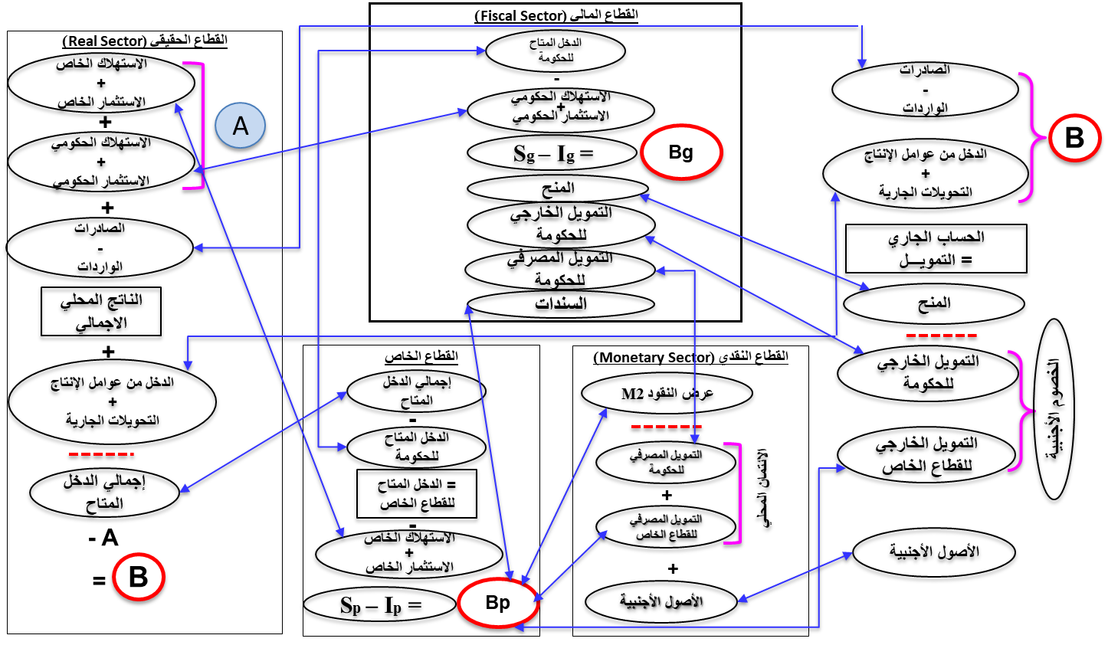
اتساق إحصاءات الاقتصاد الكلي
الترابط بين إحصاءات الاقتصاد الكلي

Slide 7
اتساق إحصاءات الاقتصاد الكلي
ثانياً: وضعية إتساق إحصاءات الاقتصاد الكلي في الدول العربية.
ملخص نتائج الاستبيان الذي تم استيفاؤه من قبل 14 جهاز إحصاء، و21 بنك مركزي، و5 وزارات المالية، وتشمل الأجوبة 16 دولة العربية الآتية: الأردن، الامارات، البحرين، والجزائر، وتونس، والسعودية، والعراق، وعُمان، وفلسطين، وقطر، ولبنان، وليبيا، والكويت، ومصر، والمغرب، واليمن
في معضم الدول العربية يقوم البنك المركزي ووزارات المالية والأجهزة الإحصائية بمراجعة البيانات المجمعة من مصادر مختلفة الأنظمة الإحصائية الأخرى وتتبع تحديثها بصفة دورية.
يتين كذلك أن هناك اهتماماً لموضوع اتساق الإحصاءات بشكل عام وإحصاءات الاقتصاد الكلي بشكل خاص، حيث تم تطوير مجال التنسيق بين منتجي البيانات، وإنشاء إطار مؤسسي للتنسيق تشمل اللجان أو المجلس الوطني للإحصاء، والمجلس الوطني للتخطيط وغيرها.

Slide 8
اتساق إحصاءات الاقتصاد الكلي
ثانياً: وضعية إتساق إحصاءات الاقتصاد الكلي في الدول العربية (تابع).
تستخدم عدة مؤسسات إحصائية أدوات وأساليب إحصائية لتقييم اتساق الإحصاءات، ومنها الإطار الاقتصاد الكلي، والبرمجة المالية، والنماذج القياسية، ونماذج المدخلات والمخرجات.
تعتبر الحسابات القومية إطاراً إحصائياً يضمن اتساق إحصاءات القطاع الحقيقي مع بيانات الأنظمة الإحصائية الأخرى .
في بعض الدول يتم التطرق إلى وضعية اتساق البيانات الدول من خلال التقرير السنوي للبنك المركزي، أو من وثائق الموازنة العامة، أو من التقارير حول التوقعات الاقتصادية.

Slide 9
اتساق إحصاءات الاقتصاد الكلي
أهم نتائج الاستبيان
السعودية | تونس | الجزائر | البحرين | الإمارات | الأردن
اجتماع التنسيق و"الإطار الاقتصاد الكلي" والنماذج القياسية | المجلس الوطني للإحصاء | المجلس الوطني للإحصاء | اجتماع التنسيق و"الإطار الاقتصاد الكلي" والنماذج القياسية والبرمجة المالية | الاجتماعات الدورية مع منتجي البيانات/الإطار الاقتصاد الكلي | اجتماعات التنسيق بين منتجي البيانات | أداة لتقييم اتساق بيانات
 |  |  | في االاستراتيجية الاقتصادية الوطنية | للاستخدام الداخلي في جهاز الاحصاء | التقرير السنوي للبنك المركزي / التوقعات | نشر اتساق الاحصاءات
بيانات متسقة بشكل جيد واستمرار تحديث أنظمة الاتساق لكافة البيانات. | يعتبر البنك المركزي أن اتساق الإحصاءات يحتاج مزيد من التحسين | اتساق البيانات من خلال الحسابات القومية | يحتاج مزيد من التنسيق بين منتجي الإحصاءات | اتساق جيد مع وجود بعض التحديات جاري العمل على تجاوزها. |  | وضع اتساق الاحصاءات

Slide 10
اتساق إحصاءات الاقتصاد الكلي
الكويت | قطر | فلسطين | عُمان | العراق | سوريا
اجتماع التنسيق و"الإطار الاقتصاد الكلي" والنماذج القياسية | عقد اجتماعات مشتركة / والإطار الاقتصادي الكلي | مذكرات تفاهم بين منتجي البيانات / النماذج القياسية، والإطار الاقتصادي الكلي، ونماذج المدخلات والمخرجات / النشرة حول التوقعات الاقتصادية | المجلس الوطني للإحصاء و"الإطار الاقتصاد الكلي" والبرمجة المالية ونماذج المدخلات والمخرجات. | لجان مشتركة لمراجعة البيانات والجهاز المركزي للإحصاء هو الجهة الرسمية المعنية باتساق إحصاءات / تستخدم نماذج المدخلات والمخرجات | اجتماع التنسيق و"الإطار الاقتصاد الكلي" والنماذج القياسية. و المجلس الوطني للتخطيط | أداة لتقييم اتساق بيانات
 | لا يتم النشر /للإستخدام الداخلي |  | التقرير السنوي للبنك المركزي والنشرات الشهرية والربع السنوية |  | التقرير حول التوقعات الاقتصادية (جهاز الاحصاء) | نشر اتساق الاحصاءات
بيانات متسقة بشكل جيد واستمرار تحديث أنظمة الاتساق لكافة البيانات. | أن إحصاءات الاقتصاد الكلي متسقة بصفة جيدة. | مؤشرات الإقتصاد الكلي متسقة ولكن بحاجة إلى مراجعة مستمرة عند مقارنتها مع النتائج الصادرة عن المسوحات والتعداد الوطني. | يحتاج مزيد من التنسيق بين منتجي الإحصاءات | هناك اتساق جيد بين الحسابات القومية مع مالية الحكومة والكثير من الأنشطة، الا أنه توجد فروقات ما بين بيانات ميزان المدفوعات وإحصاءات التجارة الخارجية في جهاز الإحصاء،. |  | وضع اتساق الاحصاءات

Slide 11
اتساق إحصاءات الاقتصاد الكلي
أهم نتائج الاستبيان
اليمن | المغرب | مصر | لبنان
تقوم وزارة المالية بتحليل إرتباطات مؤشرات الاقتصاد الكلي | ولجنة تنسيق الإحصاءات / و"الإطار الاقتصاد الكلي" والنماذج القياسية ونماذج المدخلات والمخرجات للحسابات القومية. | الإطار الاقتصادي الكلي، ونماذج المدخلات والمخرجات، وجداول العرض والاستخدام. | البنك المركزي يعتبر إحصاءات الاقتصاد الكلي متسقة جداً | أداة لتقييم اتساق بيانات
 | تقارير حول الاستراتيجية الاقتصادية الوطنية، والتوقعات الاقتصادية |  | التقرير حول التوقعات الاقتصادية (جهاز الاحصاء) | نشر اتساق الاحصاءات
تتطلع وزارة المالية الى إنشاء وحدة تهتم بالمؤشرات المالية وعلاقتها بباقي إحصاءات ومؤشرات الاقتصاد الكلي | يحتاج مزيد من التنسيق بين منتجي الإحصاءات وضرورة تفعيل المجلس الوطني للإحصاء، | هناك مجال لتحسين اتساق البيانات |  | وضع اتساق الاحصاءات

Slide 12
اتساق إحصاءات الاقتصاد الكلي
ثالثاً: التحديات أمام إتساق إحصاءات الاقتصاد الكلي.
تعدد مصادر البيانات، ما يطرح إشكالية التنسيق بين مختلف منتجي هذه الإحصاءات.
اختلاف التصانيف الإحصائية المطبقة في إعداد المؤشرات.
عدم توافر البيانات في الوقت المناسب من بعض المصادر.
أسس وطريقة التسجيل للبيانات، والوصول للبيانات التفصيلية.
تطوير آليات جمع وتحليل المعلومات الاقتصادية.
عدم كفاية الموارد المالية والتدريب، وضعف البيانات حول القطاع غير المنظم.
عدم وجود آلية وإطار قانوني محدد يسهل من عملية اتساق احصاءات الاقتصاد الكلي.

Slide 13
اتساق إحصاءات الاقتصاد الكلي
ثالثاً: خلاصة واستنتاجات
اهتمام متزايد للمؤسسات الإحصائية بموضوع إتساق الإحصاءات بصفة عامة وإحصاءات الاقتصاد الكلي بصفة خاصة، نظراً لدورها في دعم صناع القرار في إعداد سياسات اقتصادية متسقة.
ضرورة تعزيز التنسيق بين منتجي الإحصاءات من خلال تطوير دور اللجان والمؤسسات المعنية بذلك.
أهمية استخدام الأدوات الإحصائية المتخصصة في تقييم اتساق إحصاءات (الإطار افقتصادي الكلي، ونموذج البرمجة المالية، ونموذج المدخلات والمخرجات للحسابات القومية، ونماذج قياسية).
تحديد أثر تفاوت تطبيق المنهجيات والأدلة الإحصائية الدولية من قبل منتجي الإحصاءات على مدى اتساق البيانات بصفة عامة.

Slide 14

شكراً
http://www.amf.org.ae

